Slide 1

CHƯƠNG I
CHƯƠNG VIII.
TOÁN ĐẠI SỐ
24
HOÁN VỊ - CHỈNH HỢP – TỔ HỢP (4 tiết)
➉
1
HOÁN VỊ
1
2
CHỈNH HỢP
2
3
TỔ HỢP
4
BÀI TẬP
4

Slide 2
Câu hỏi 1: Một tổ có 10 bạn học sinh, hãy sắp xếp chỗ ngồi cho 10 bạn vào một dãy 5 bàn mỗi bàn 2 chỗ ngồi. Có bao nhiêu cách sắp xếp như thế?
Đáp án 1: 10.9.8.7.6.5.4.3.2.1 cách xếp.
Câu hỏi 2: Một tổ có 10 bạn học sinh, hãy phân công trực nhật tuần từ thứ Hai đến thứ Bảy, mỗi bạn trực nhật 1 ngày. Hỏi có bao nhiêu cách phân công khác nhau?
Đáp án 2: 10.9.8.7.6.5 cách phân công.
Câu hỏi 3: Một tổ có 10 bạn học sinh, chọn ra 2 bạn để đề cử vào ban cán sự lớp. Có tất cả bao nhiêu cách chọn?
Đáp án 3: 10.9 cách chọn.

Slide 3
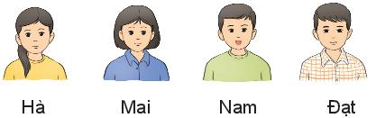
Tình huống 1
Một nhóm gồm bốn bạn Hà, Mai, Nam, Đạt xếp thành một hàng từ trái sang phải để tham gia một cuộc phỏng vấn. a) Hãy liệt kê ba cách sắp xếp bốn bạn trên theo thứ tự. b) Có bao nhiêu cách sắp xếp thứ tự bốn bạn trên để tham gia phỏng vấn?

Slide 4



Tình huống 1
Có 4.3.2.1=24 cách sắp xếp.

Slide 5
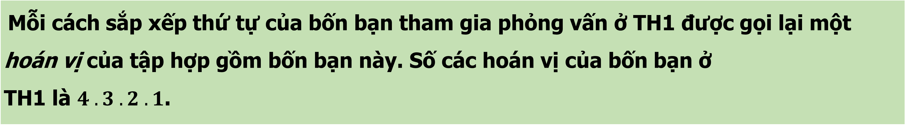
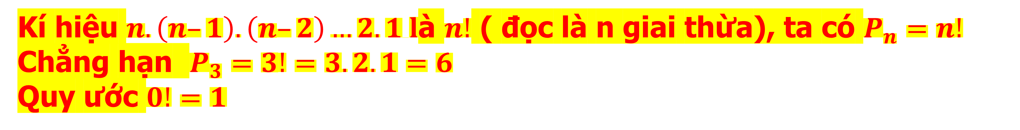
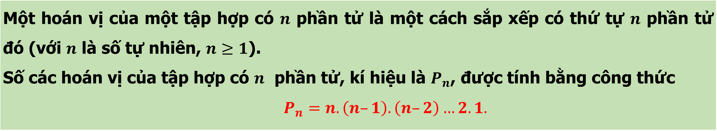
Nhận xét
Mỗi cách sắp xếp thứ tự của bốn bạn tham gia phỏng vấn ở TH1 được gọi lại một hoán vị của tập hợp gồm bốn bạn này. Số các hoán vị của bốn bạn ở TH1 là $4 . 3 .2 . 1$.
Hoán vị
Một hoán vị của một tập hợp có $n$ phần tử là một cách sắp xếp có thứ tự $n$ phần tử đó (với $n$ là số tự nhiên, $n≥1$). Số các hoán vị của tập hợp có $n$ phần tử, kí hiệu là $P_{n}$, được tính bằng công thức $P_{n}=n.\left(n–1\right).\left(n–2\right)…2.1.$
Chú ý:
Kí hiệu $n.\left(n–1\right).\left(n–2\right)…2.1 l$à $n!$ ( đọc là n giai thừa), ta có $P_{n}=n!$
Chẳng hạn $P_{3}=3!=3.2.1=6$
Quy ước $0!=1$

Slide 6
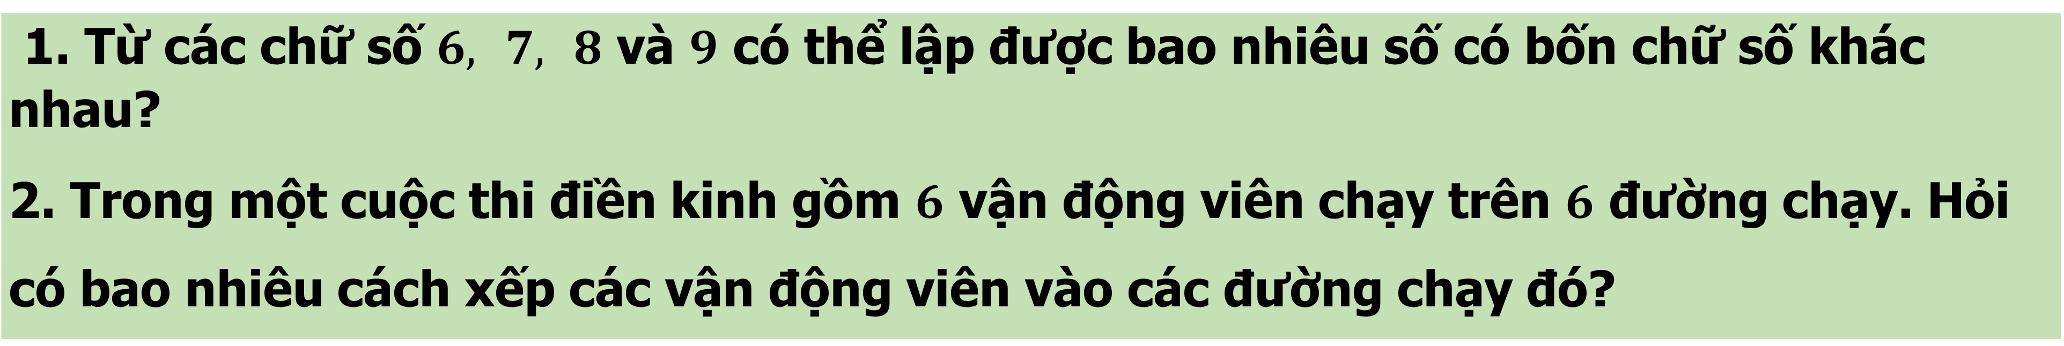
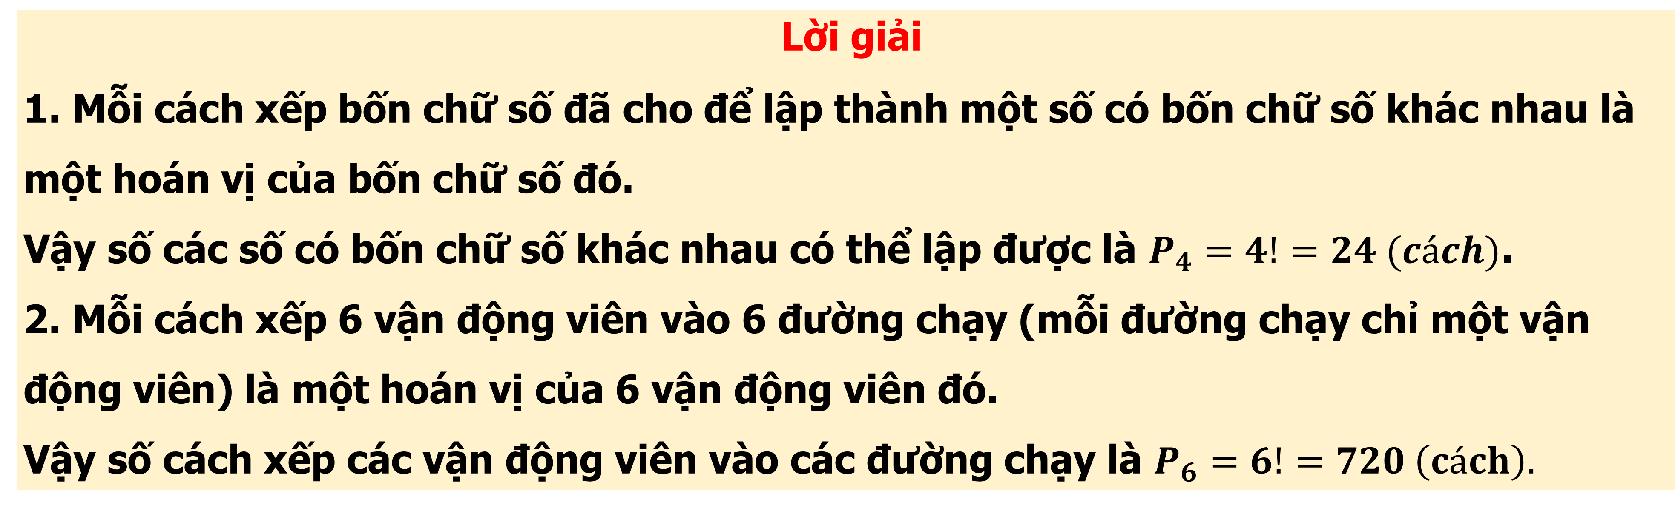
HĐ NHÓM
1. Từ các chữ số $6, 7, 8$ và $9$ có thể lập được bao nhiêu số có bốn chữ số khác nhau? 2. Trong một cuộc thi điền kinh gồm $6$ vận động viên chạy trên $6$ đường chạy. Hỏi có bao nhiêu cách xếp các vận động viên vào các đường chạy đó?
Lời giải
1. Mỗi cách xếp bốn chữ số đã cho để lập thành một số có bốn chữ số khác nhau là một hoán vị của bốn chữ số đó.
Vậy số các số có bốn chữ số khác nhau có thể lập được là $P_{4}=4!=24 (cách)$.
2. Mỗi cách xếp 6 vận động viên vào 6 đường chạy (mỗi đường chạy chỉ một vận động viên) là một hoán vị của 6 vận động viên đó.
Vậy số cách xếp các vận động viên vào các đường chạy là $P_{6}=6!=720 \left(cách\right).$

Slide 7
Tình huống 2
Trong lớp 10T có bốn bạn Tuấn, Hương, Việt, Dung tham gia cuộc thi hùng biện của trường. Hỏi có bao nhiêu cách chọn: a) Hai bạn phụ trách nhóm từ bốn bạn nêu trên? b) Hai bạn phụ trách nhóm, trong đó có một bạn làm nhóm trưởng, một bạn làm nhóm phó?

Slide 8
Tình huống 2
Trong lớp 10T có bốn bạn Tuấn, Hương, Việt, Dung tham gia cuộc thi hùng biện của trường. Hỏi có bao nhiêu cách chọn: a) Hai bạn phụ trách nhóm từ bốn bạn nêu trên? b) Hai bạn phụ trách nhóm, trong đó có một bạn làm nhóm trưởng, một bạn làm nhóm phó? Giải Liệt kê các cách chọn ra hai bạn từ bốn bạn: Tuấn, Hương Tuấn, Việt Tuấn, Dung Hương, Việt Hương, Dung Việt, Dung. Vậy có 6 cách chọn hai bạn phụ trách nhóm từ bốn bạn.

Slide 9
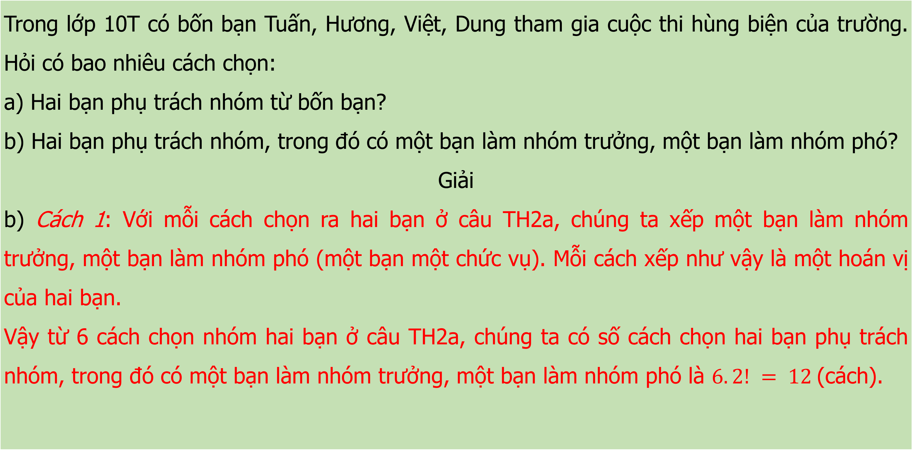
Tình huống 2
Trong lớp 10T có bốn bạn Tuấn, Hương, Việt, Dung tham gia cuộc thi hùng biện của trường. Hỏi có bao nhiêu cách chọn: a) Hai bạn phụ trách nhóm từ bốn bạn? b) Hai bạn phụ trách nhóm, trong đó có một bạn làm nhóm trưởng, một bạn làm nhóm phó? Giải b) Cách 1: Với mỗi cách chọn ra hai bạn ở câu TH2a, chúng ta xếp một bạn làm nhóm trưởng, một bạn làm nhóm phó (một bạn một chức vụ). Mỗi cách xếp như vậy là một hoán vị của hai bạn. Vậy từ 6 cách chọn nhóm hai bạn ở câu TH2a, chúng ta có số cách chọn hai bạn phụ trách nhóm, trong đó có một bạn làm nhóm trưởng, một bạn làm nhóm phó là $6. 2! = 12$(cách).

Slide 10
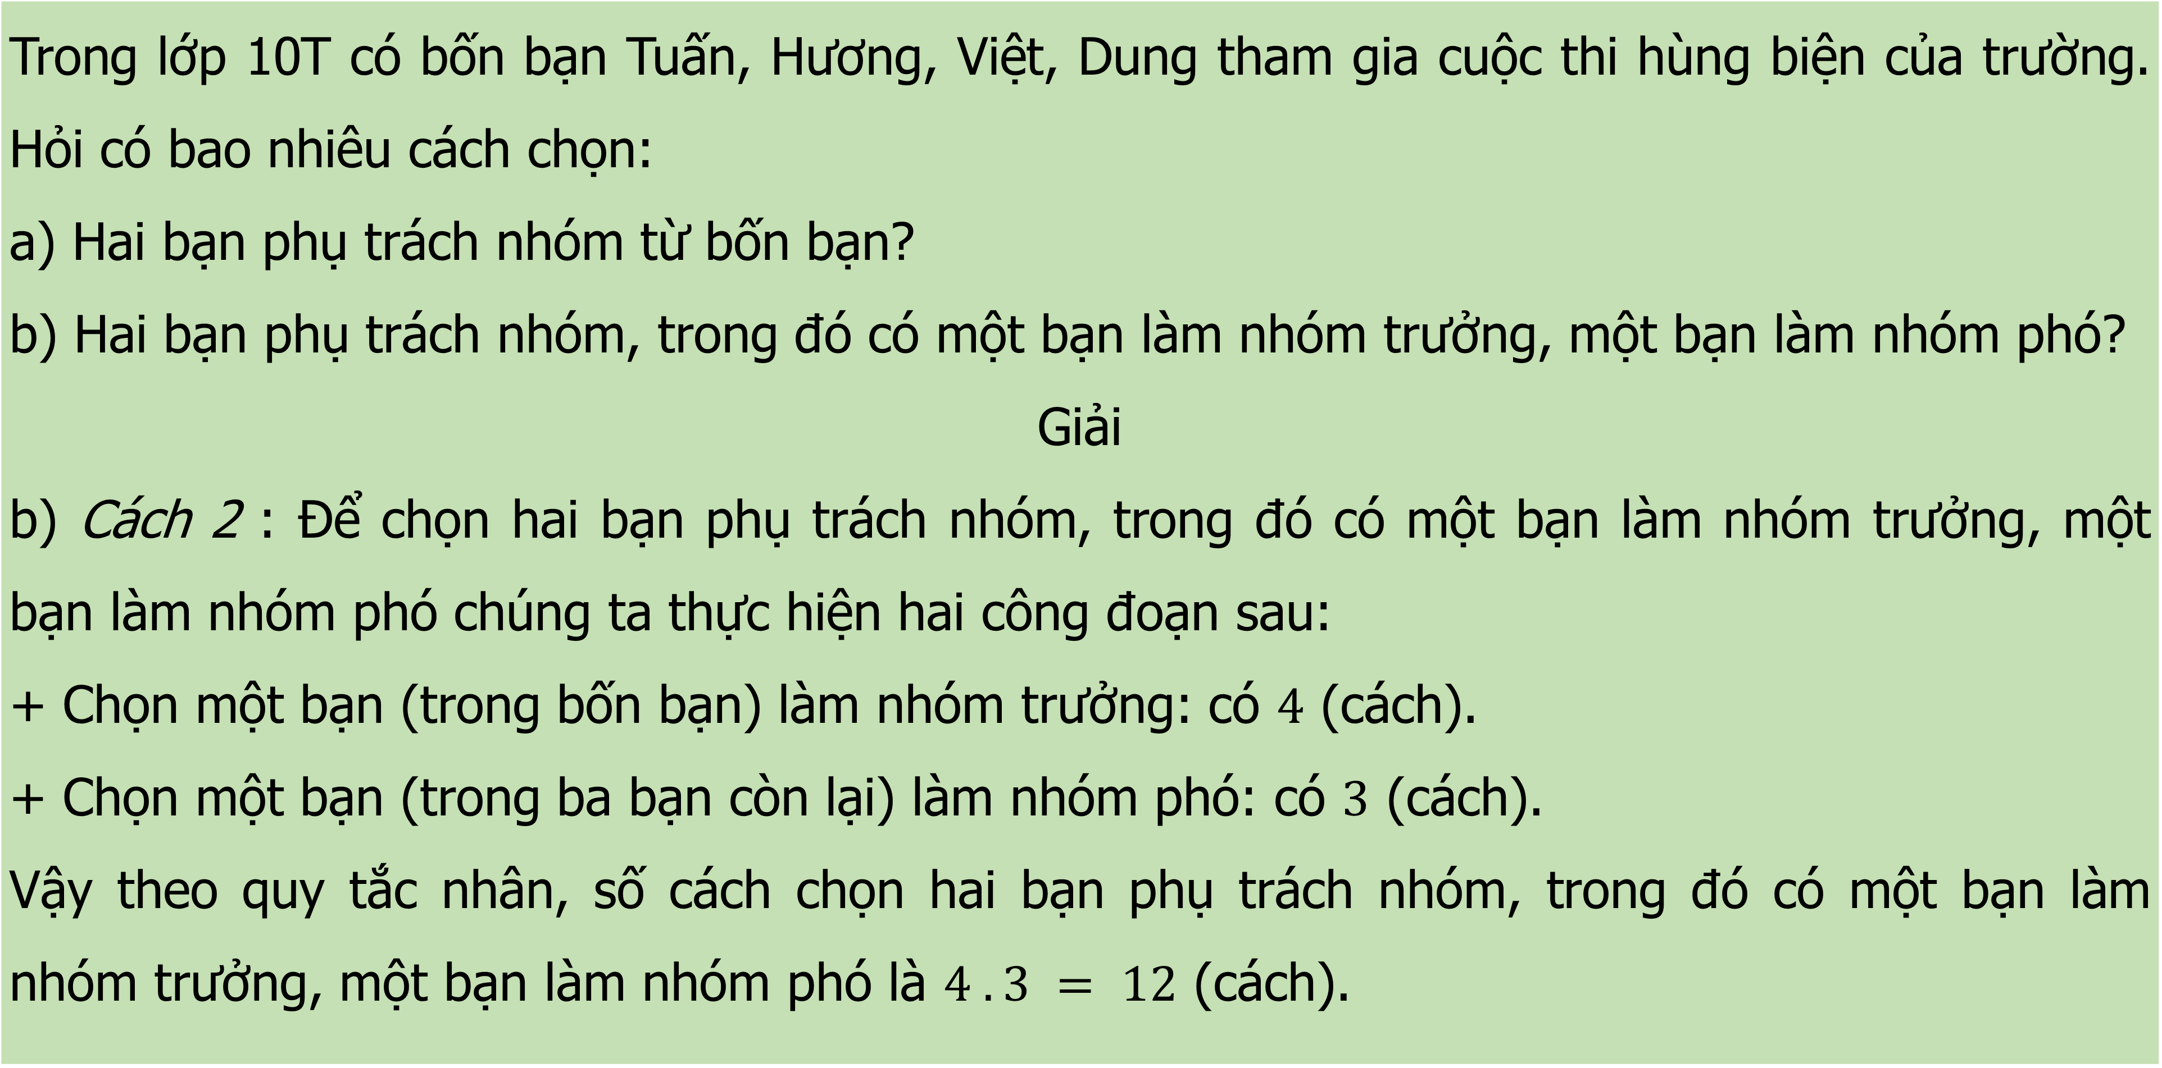
Tình huống 2
Trong lớp 10T có bốn bạn Tuấn, Hương, Việt, Dung tham gia cuộc thi hùng biện của trường. Hỏi có bao nhiêu cách chọn: a) Hai bạn phụ trách nhóm từ bốn bạn? b) Hai bạn phụ trách nhóm, trong đó có một bạn làm nhóm trưởng, một bạn làm nhóm phó? Giải b) Cách 2 : Để chọn hai bạn phụ trách nhóm, trong đó có một bạn làm nhóm trưởng, một bạn làm nhóm phó chúng ta thực hiện hai công đoạn sau: + Chọn một bạn (trong bốn bạn) làm nhóm trưởng: có $4$ (cách). + Chọn một bạn (trong ba bạn còn lại) làm nhóm phó: có $3$ (cách). Vậy theo quy tắc nhân, số cách chọn hai bạn phụ trách nhóm, trong đó có một bạn làm nhóm trưởng, một bạn làm nhóm phó là $4 . 3 = 12$ (cách).

Slide 11
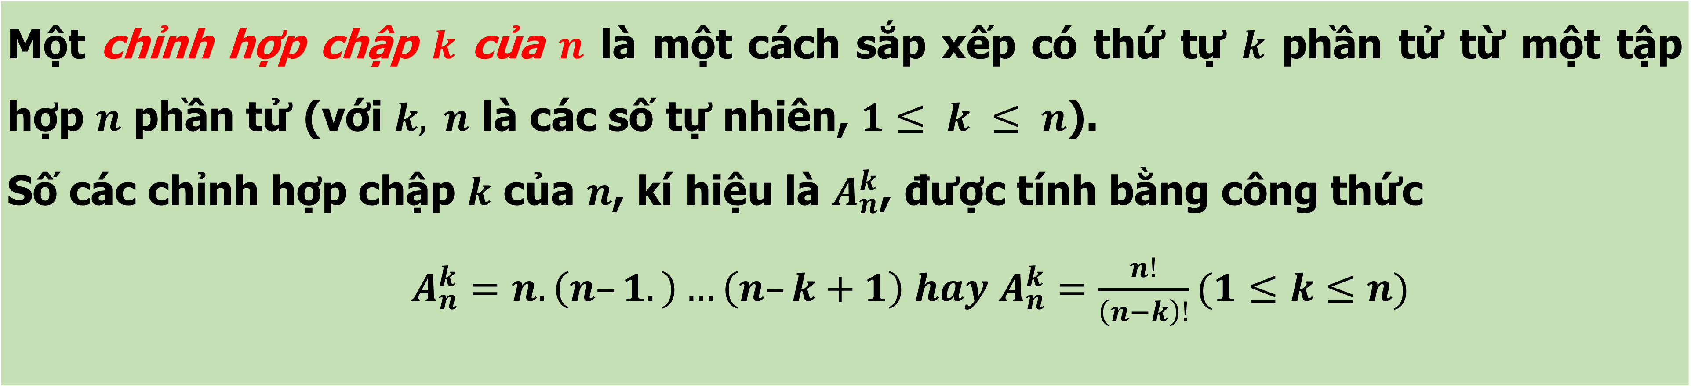
Nhận xét
Trong TH2b, mỗi cách xếp hai bạn từ bốn bạn làm nhóm trưởng, nhóm phó được gọi là một chỉnh hợp chập 2 của 4. Để tính số các chỉnh hợp chúng ta dùng quy tắc nhân. Tổng quát ta có:
Chỉnh hợp
Một chỉnh hợp chập $k$ của $n$ là một cách sắp xếp có thứ tự $k$ phần tử từ một tập hợp $n$ phần tử (với $k, n$ là các số tự nhiên, $1≤ k ≤ n$). Số các chỉnh hợp chập $k$ của $n$, kí hiệu là $A_{n}^{k}$, được tính bằng công thức $A_{n}^{k}=n.\left(n–1.\right)…\left(n–k+1\right) hay A_{n}^{k}=\frac{n!}{\left(n−k\right)!}(1≤k≤n)$

Slide 12
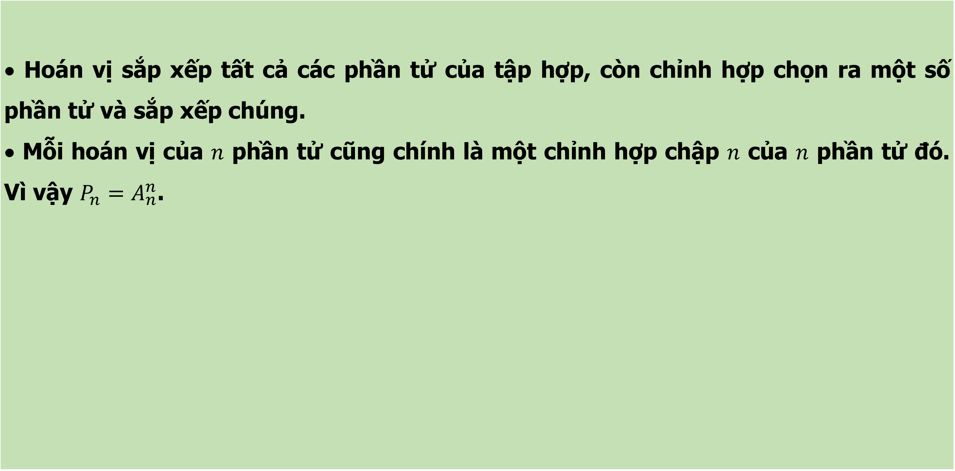
CHÚ Ý
• Hoán vị sắp xếp tất cả các phần tử của tập hợp, còn chỉnh hợp chọn ra một số phần tử và sắp xếp chúng. • Mỗi hoán vị của $n$ phần tử cũng chính là một chỉnh hợp chập $n$ của $n$ phần tử đó. Vì vậy $P_{n}=A_{n}^{n}$.

Slide 13
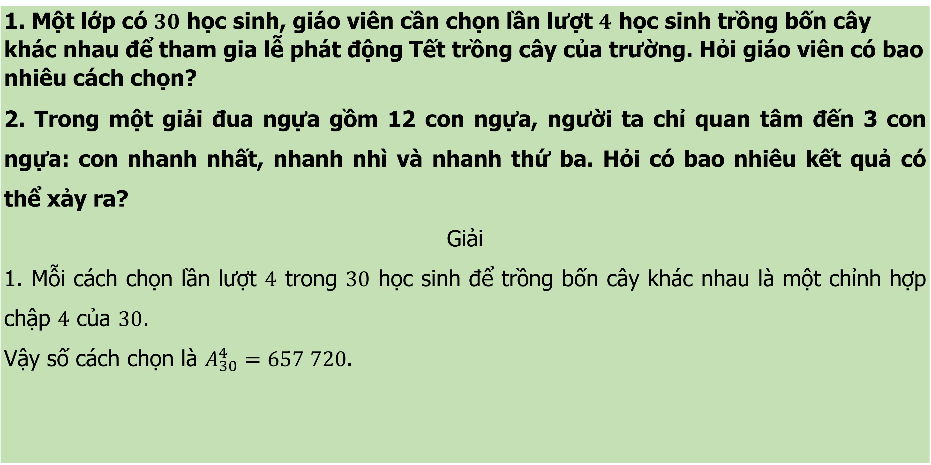
VÍ DỤ
1. Một lớp có $30$ học sinh, giáo viên cần chọn lần lượt $4$ học sinh trồng bốn cây khác nhau để tham gia lễ phát động Tết trồng cây của trường. Hỏi giáo viên có bao nhiêu cách chọn? 2. Trong một giải đua ngựa gồm 12 con ngựa, người ta chỉ quan tâm đến 3 con ngựa: con nhanh nhất, nhanh nhì và nhanh thứ ba. Hỏi có bao nhiêu kết quả có thể xảy ra? Giải 1. Mỗi cách chọn lần lượt $4$ trong $30$ học sinh để trồng bốn cây khác nhau là một chỉnh hợp chập $4$ của $30$. Vậy số cách chọn là $A_{30}^{4}=657 720$.

Slide 14
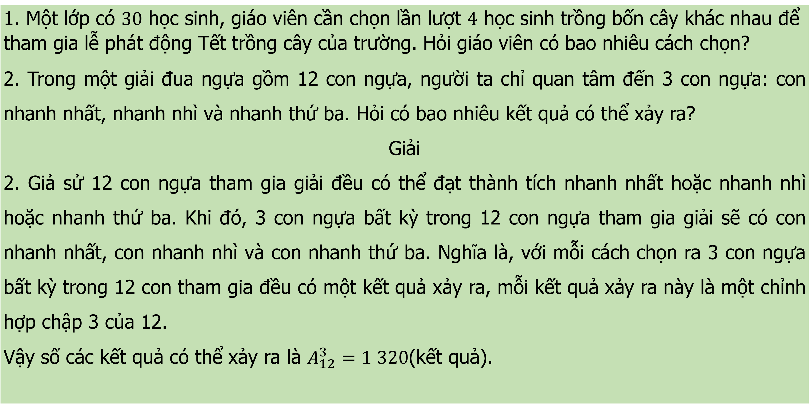
VÍ DỤ
1. Một lớp có $30$ học sinh, giáo viên cần chọn lần lượt $4$ học sinh trồng bốn cây khác nhau để tham gia lễ phát động Tết trồng cây của trường. Hỏi giáo viên có bao nhiêu cách chọn? 2. Trong một giải đua ngựa gồm 12 con ngựa, người ta chỉ quan tâm đến 3 con ngựa: con nhanh nhất, nhanh nhì và nhanh thứ ba. Hỏi có bao nhiêu kết quả có thể xảy ra? Giải 2. Giả sử 12 con ngựa tham gia giải đều có thể đạt thành tích nhanh nhất hoặc nhanh nhì hoặc nhanh thứ ba. Khi đó, 3 con ngựa bất kỳ trong 12 con ngựa tham gia giải sẽ có con nhanh nhất, con nhanh nhì và con nhanh thứ ba. Nghĩa là, với mỗi cách chọn ra 3 con ngựa bất kỳ trong 12 con tham gia đều có một kết quả xảy ra, mỗi kết quả xảy ra này là một chỉnh hợp chập 3 của 12. Vậy số các kết quả có thể xảy ra là $A_{12}^{3}=1 320$(kết quả).

